Slide 1


Lab 1: Basic Frameworks <삼성 AI전문가 교육과정> 실습 서울대학교 바이오지능 연구실 (장병탁 교수) 최원석, 김윤성 2022.06.09
Biointelligence Laboratory
Dept. of Computer Science and Engineering
Seoul National University

Slide 2
Contents
Google Colab
Numpy
Pytorch basics

Slide 3

Google Colab 사용법
1-1

Slide 4

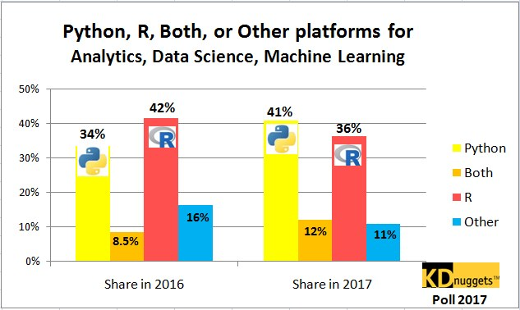

Programming language for Machine Learning
출처 - http://artificialintelligencemania.com/2018/07/02/the-best-programming-language-for-machine-learning/
Python
ML 연구 분야에 있어서 대체하기 어려운 프로그래밍 언어
Tensorflow, Pytorch 등의 딥러닝 프레임워크
Numpy, Jupyter Notebook, Matplotlib, Pandas, …

Slide 5

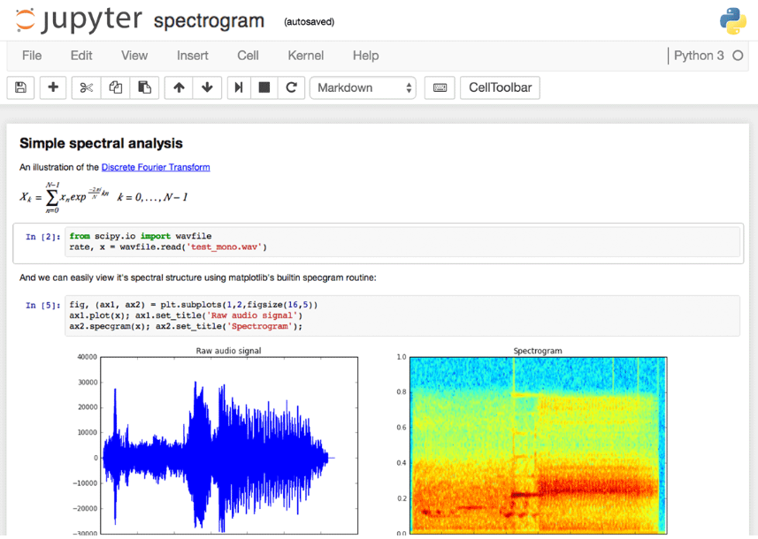




Jupyter Notebook?
웹 브라우저에서 파이썬 코드를 작성하고 실행해 볼 수 있는 개발도구
원격 코딩 가능
코드 블록 단위로 실행 / 디버깅
Text block을 이용한 문서화
Figure plotting 등 GUI
147.46.123.123:8888
147.46.123.123

Slide 6
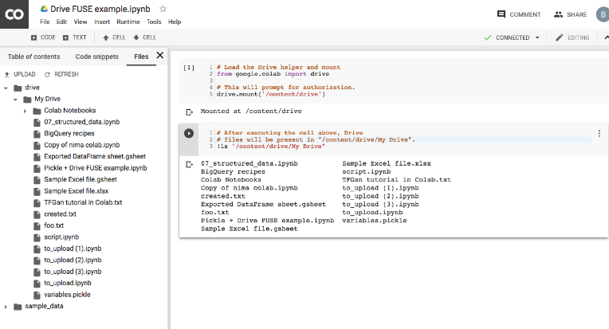


Google Colab?
Google Colaboratory = Google Drive + Jupyter Notebook
구글 계정 전용의 가상 머신 지원 – GPU 포함
Google drive 문서와 같이 링크만으로 접근 / 협업 가능
약간의 딜레이 존재
Google server

Slide 7
Google Colab - 사용법
개인 구글 계정 필요
Colab과 Jupyter Notebook 사용 방법은 유사한 부분이 많음
실습 수업에서는 Colab 위주로 설명
로컬에서 작업 시 패키지 설치과정 필요
Colab의 경우 머신러닝에 요구되는 패키지 다수가 미리 설치되어 있음
GPU가 내장된 서버를 사용할 수 있을 시 로컬에서 Jupyter Notebook 사용이 더 편함

Slide 8
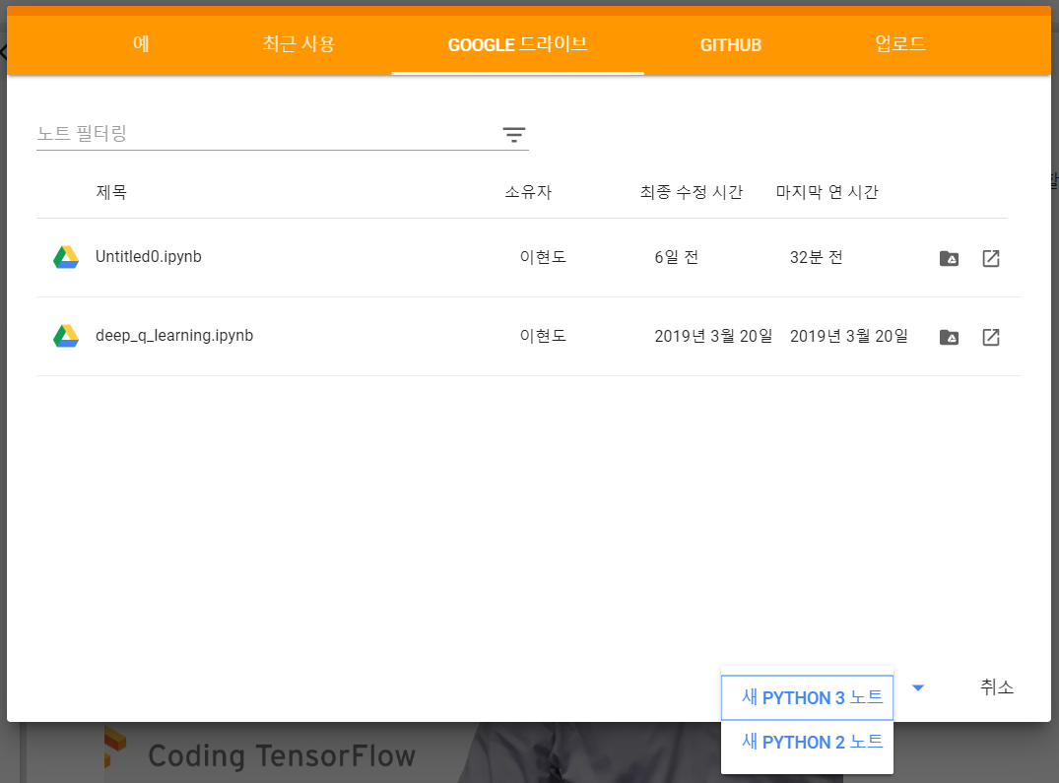
Google Colab - 사용법
파일 생성/접근 방법
개인 구글 계정으로 접속
https://colab.research.google.com 접속
GOOGLE 드라이브 탭 이동
새 PYTHON 노트 선택
실습은 python3로 진행할 예정
버전 선택

Slide 9
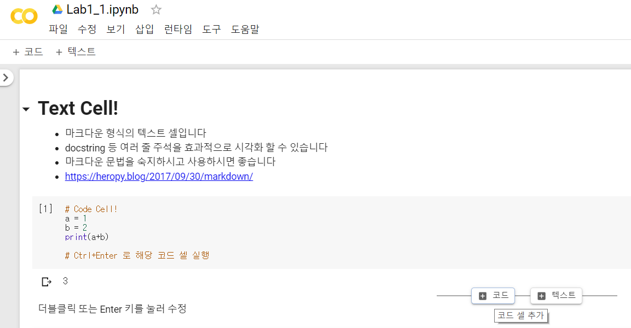
Google Colab - 사용법
파일 이름 변경
Code cell, Text cell
.ipynb 파일은 code cell과 text cell로 구성
각 셀 하단에 마우스를 대거나, 화면 좌상단 버튼으로 셀 추가 가능
셀 선택(마우스) 후 셀 우상단 삭제버튼으로 셀 삭제 가능
이름 변경
셀 추가
Text cell
Code cell
셀 추가

Slide 10
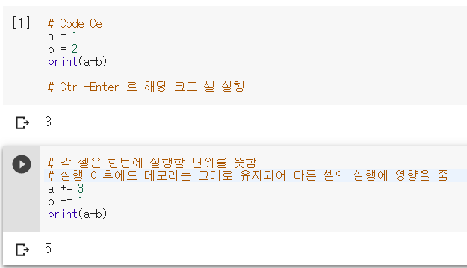
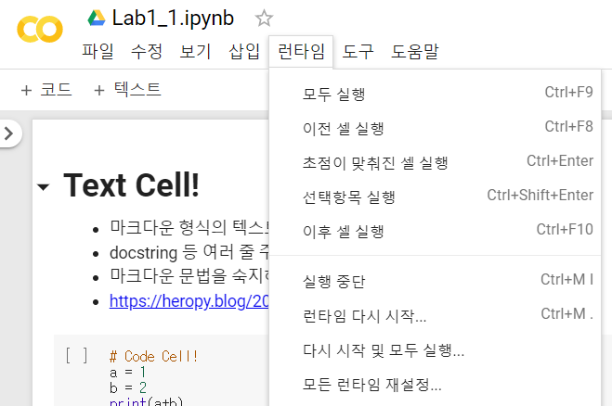
Google Colab - 사용법
Code cell
일반적인 파이썬 코딩 방식과 동일
각 셀은 한번에 실행할 단위를 뜻함
실행 이후에도 메모리는 유지되어 다른 셀 실행 시 영향을 줌
런타임 다시 시작 시 초기화
상단 메뉴의 런타임
실행 중인 셀 중단
런타임 다시 시작
실행 번호
실행
(Ctrl + Enter)
실행 결과
실행 중단
런타임 재시작

Slide 11
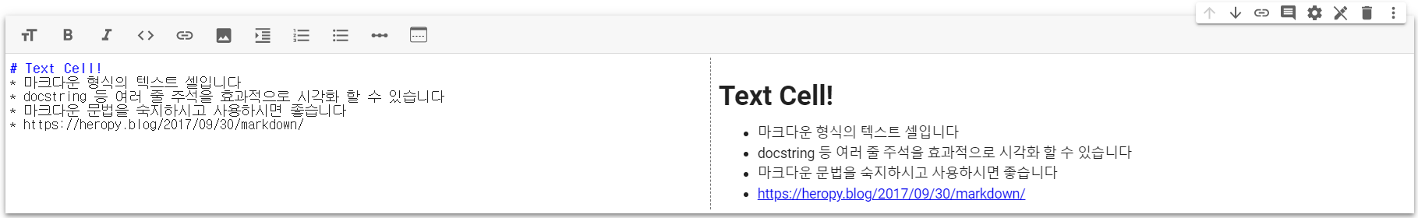
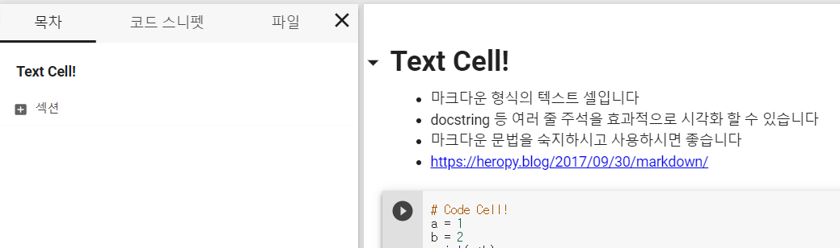
Google Colab - 사용법
Text cell
여러 줄 주석의 효과적인 시각화
마크다운(Markdown) 문법
자동 목차 생성
목차 생성

Slide 12
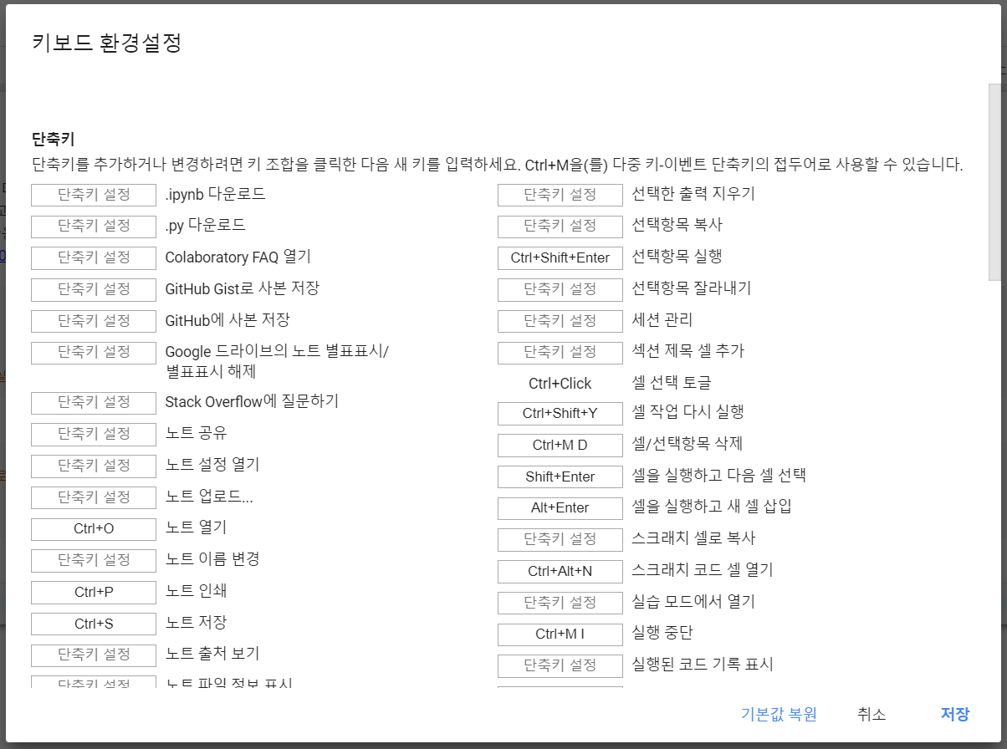
Google Colab - 사용법
단축키
대부분의 작업은 단축키로 실행 가능
단축키 설정 가능
단축키 설정화면 – Ctrl+M H
유용한 단축키
코드 셀 생성 – Ctrl+M A(B)
코드 셀 실행 – Ctrl+Enter
셀 삭제 – Ctrl+M D
실행중인 셀 중단 – Ctrl+M I
런타임 다시 시작 – Ctrl+M .
코드(텍스트) 셀로 변환 – Ctrl+M Y(M)
마지막 셀 작업 실행취소 – Ctrl+Shift+Z

Slide 13
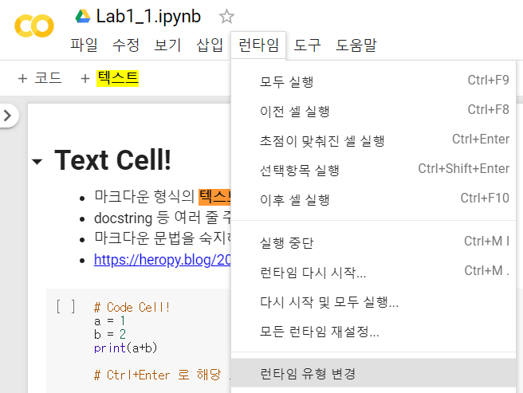
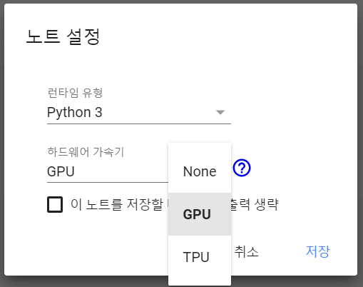
Google Colab - 사용법
GPU 설정
런타임 -> 런타임 유형 변경 -> 하드웨어 가속기를 GPU로 변경
유의사항 – GPU는 최대 12시간 실행을 지원
12시간 실행 이후에는 런타임 재시작으로 VM을 교체해야 함

Slide 14
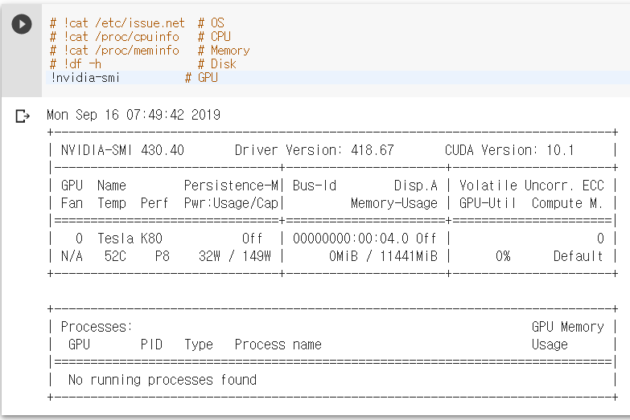
Google Colab - 사용법
명령어 실행하기
코드 셀에 !를 붙이고 터미널 명령어를 입력하여 실행하면 터미널에서 실행하는 것과 같은 결과가 출력됨
예외로 cd 명령어는 %cd ‘/your/desired/path’

Slide 15
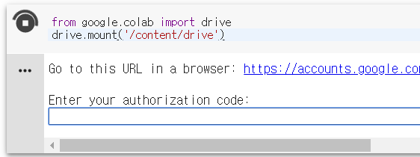
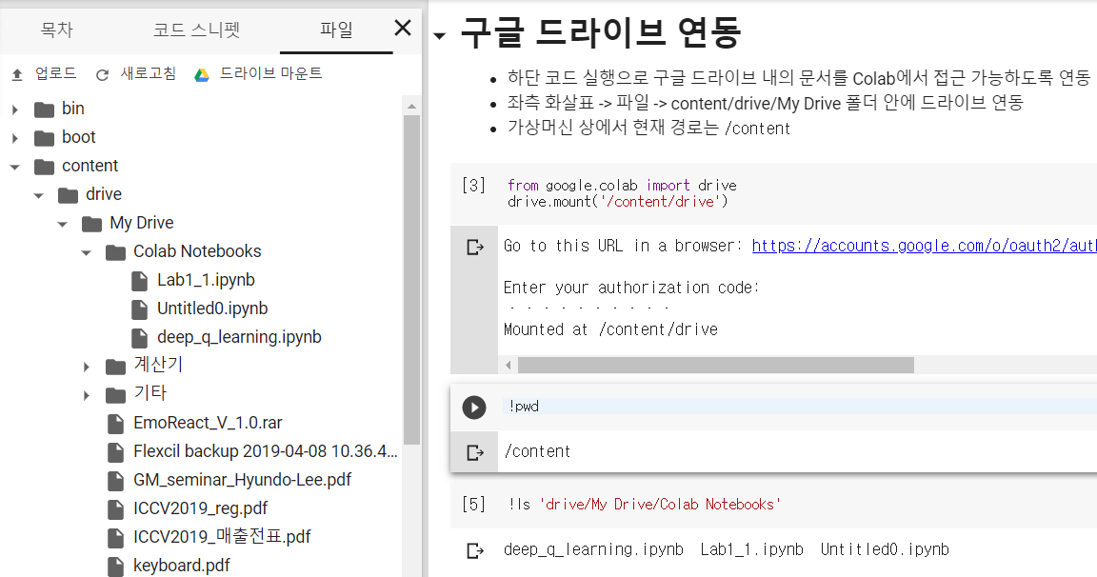
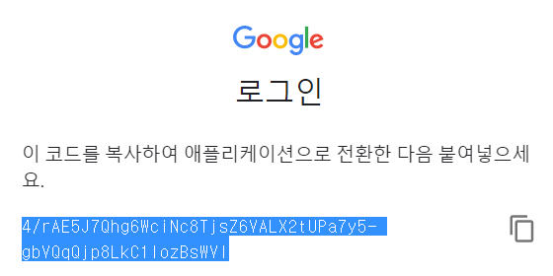
Google Colab - 사용법
구글 드라이브 연동
간단한 인증 절차 이후 구글 드라이브의 파일을 Colab에서 접근 가능

Slide 16
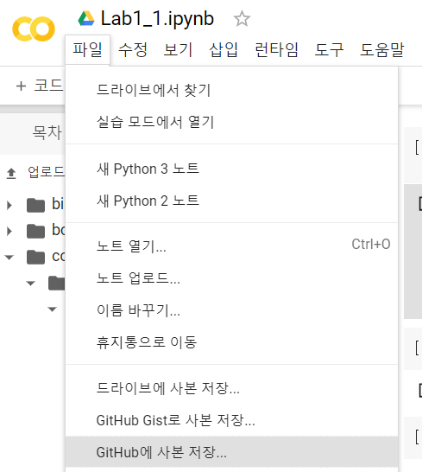
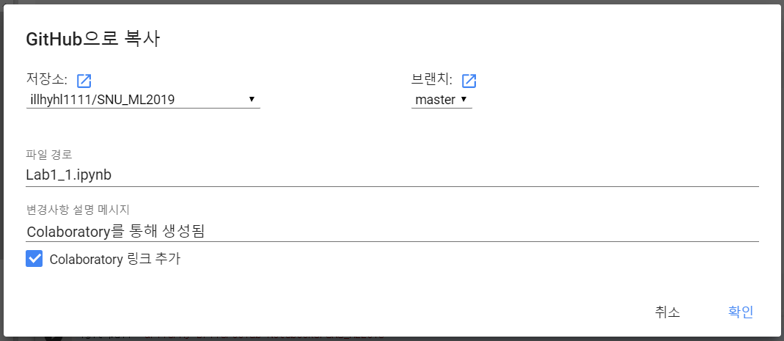
Google Colab - 사용법
Github 연동
단일 .ipynb 파일을 clone 하는 방법
https://github.com/~~~ 부분을 https://colab.research.google.com/github/~~~ 로 교체
파일 -> 드라이브에 사본 저장
전체 repository cloning
!git clone project.git
github repository에 파일을 올리는 방법
파일 - Github에 사본 저장 선택
저장소, 브랜치, 경로 지정

Slide 17
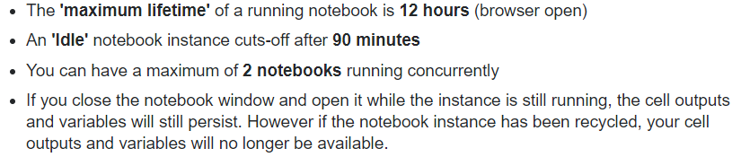
Google Colab - tips
장시간 사용할 때의 issue들
GPU 사용/미사용 관계없이 최대 12시간
아무것도 안 하는 idle 상태 돌입 이후 90분에 런타임 자동으로 shutdown
Shutdown 전에 창을 끄고 다시 켜도 런타임은 유지됨
동시에 최대 2개의 notebook 가동 가능

Slide 18

Numpy, Pytorch tensor
1-2

Slide 19
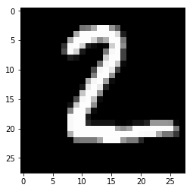
Machine Learning
예시 – Object classification
Rule-based system
Computer vision
Machine Learning
Function approximation
Generalization
28 x 28 x 1
?????
2

Slide 20
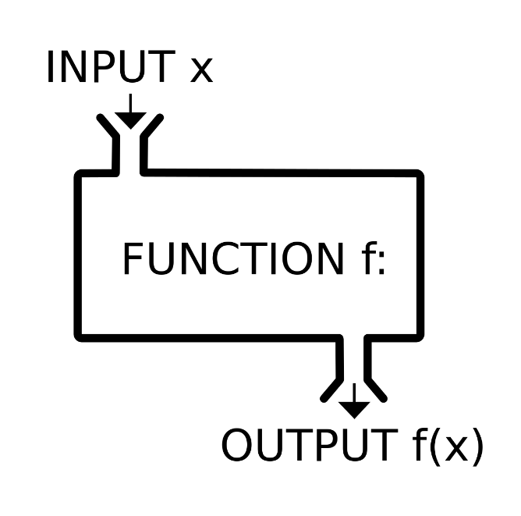
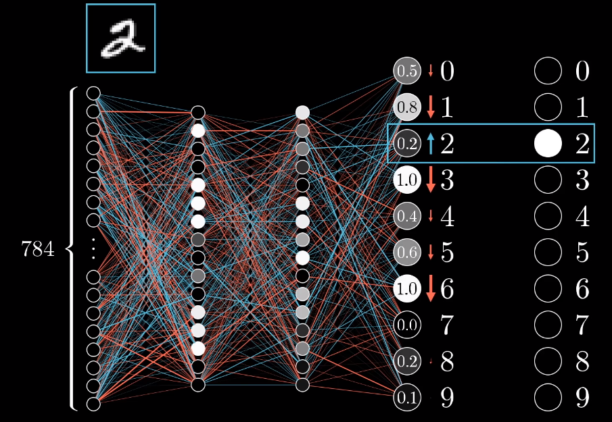
Machine Learning
As a function approximator
28 x 28 x 1
Label:
[0, 0, 1, 0, 0, 0, 0, 0, 0, 0]
Input:
[28, 28, 1] tensor
Output: [10] tensor
[0.5, 0.8, 0.2, 1.0, 0.4, 0.6, 1.0, 0.0, 0.2, 0.1]

Slide 21

Machine Learning
Tensor?
Multi-dimension array (vector, matrix)
특별한 케이스가 아니라면, 딥러닝 프레임워크는
tensor 형태의 입력과
tensor 형태의 모델 가중치를 적절히 연산하여
tensor 형태의 출력을 내는 과정을 반복함
Tensor 형태의 데이터를 잘 다룰 수 있어야 함
Graph?
여러 computation을 위한 dataflow의 구조
TensorFlow / PyTorch

Slide 22
Numpy
Numpy
Numpy는 multi-dimensional array 연산을 편리하게 하기 위한 라이브러리
Numpy 모듈 설치 - pip3 install numpy
Colab에는 기본적으로 설치되어 있다.
Import - import numpy (as np)

Slide 23
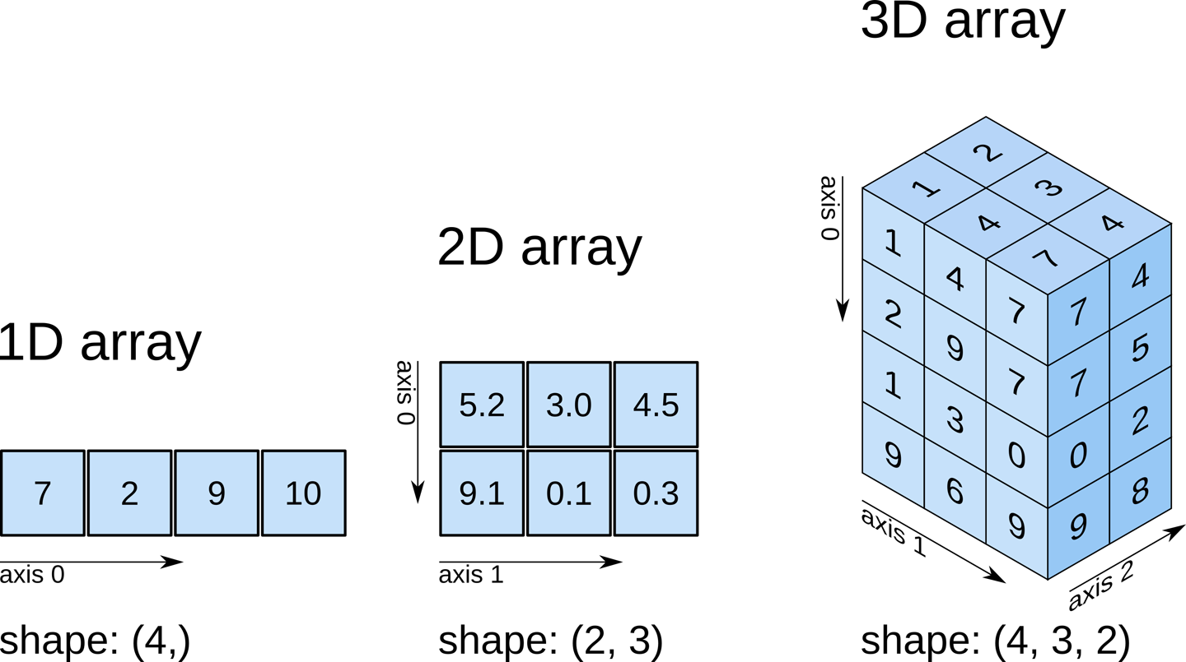
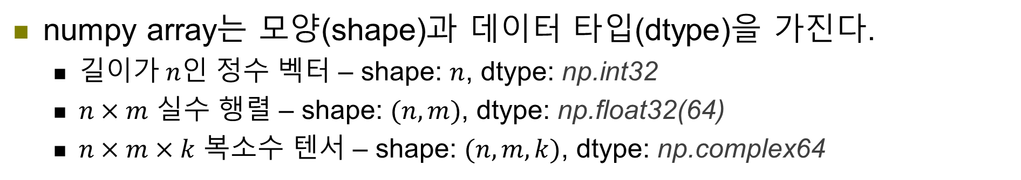
Numpy array
출처: https://www.safaribooksonline.com/library/view/elegant-scipy/9781491922927/ch01.html
numpy array는 모양(shape)과 데이터 타입(dtype)을 가진다.
길$이가 n$인 정수 벡터 – shape: $n$, dtype: np.int32
$n×m$ 실수 행렬 – shape: $(n,m)$, dtype: np.float32(64)
$n×m×k$ 복소수 텐서 – shape: $(n,m,k)$, dtype: np.complex64

Slide 24

Pytorch basics
1-3

Slide 25


Machine Learning Frameworks
PyTorch : Facebook이 개발한 머신 러닝 프레임워크
Define-by-Run
Dynamic graph
TensorFlow (v1) : Google이 개발한 머신 러닝 프레임워크
Define-and-Run
Static graph
TensorFlow (v2) : 2019년 출시
PyTorch와 비슷한 방식으로 변경

Slide 26
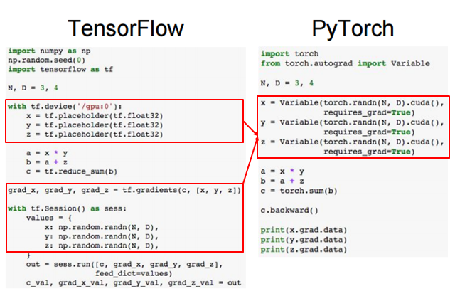
PyTorch vs Tensorflow - Paradigm
PyTorch
Define-by-Run
정의하면서 값을 함께 넣어줌
Tensorflow
Define-and-Run
그래프를 먼저 생성한 후, 실제로 run할 때 값을 넣어줌
출처 : https://m.blog.naver.com/PostView.nhn?blogId=fastcampus&logNo=221029365132&proxyReferer=https%3A%2F%2Fwww.google.com%2F

Slide 27
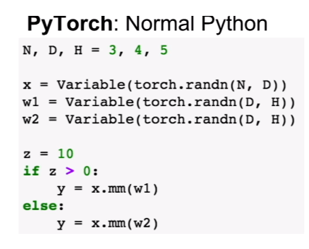
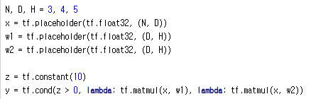
PyTorch vs Tensorflow - Graph
PyTorch
Dynamic graph
매 iteration마다 새로운 graph를 생성
Tensorflow
Static Graph
매 iteration마다 처음부터 구축된 graph를 이용해 계산
Tensorflow

Slide 28
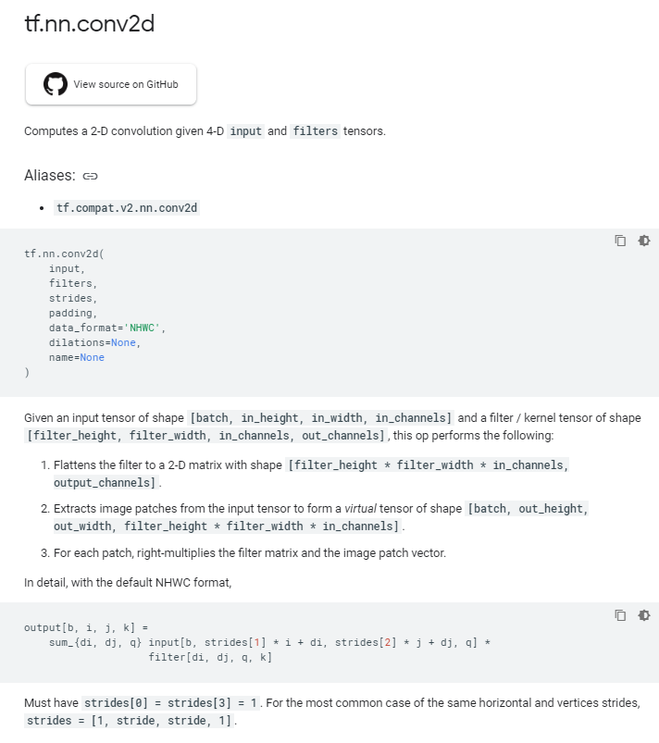
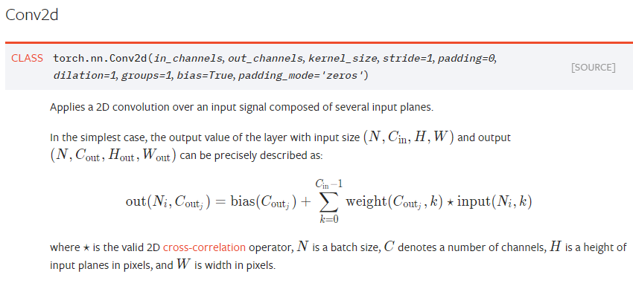
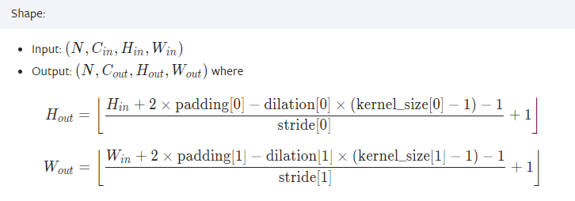
PyTorch vs Tensorflow - Documentation
PyTorch
Conv2d의 정의와 수식이 좀 더 자세하고, output의 정확한 shape, Conv2d의 용례, 모를 만한 용어에 대한 link도 달려있음.
Tensorflow

Slide 29
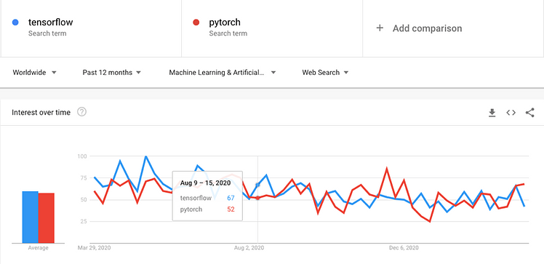
PyTorch vs Tensorflow - Trends
거의 비슷한 선호도와 사용빈도를 가짐
실습에서는 PyTorch 프레임워크를 사용

Slide 30
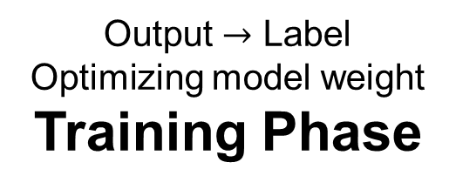
Pytorch basics
Pytorch를 활용한 딥러닝 프로그램의 기본 구조
Output $→$ Label
Optimizing model weight
Training Phase
Label: 2
Test Phase
Evaluating output
Dataset
Input, Labels
Model
Structure, Weights

Slide 31
Pytorch basics
Pytorch를 활용한 딥러닝 프로그램의 기본 구조
Model(nn.Module) : Class
전체적인 인공신경망의 구조를 선언하는 부분
__init__, forward 등의 method는 꼭 필요함
Dataset : Class
학습에 필요한 데이터셋을 선언하는 부분
__init__, __len__, __getitem__의 method는 꼭 필요함
Training
학습을 진행하는 부분
{Validation & Test}
학습된 결과를 확인하는 부분

Slide 32
Pytorch basics
Model
Class Model(nn.Module):
def __init__(self, HYPERPARAMETERS):
super(Model, self).__init__()
…SOME DECLAIRATION…
def forward(self, INPUTS):
…SOME COMPUTATIONS…
return OUTPUT

Slide 33
Pytorch basics
Dataset
Class Dataset(Dataset):
def __init__(self, PARAMETERS):
…SOME DECLAIRATION…
def __len__(self):
return length_of_dataset
def __getitem__(self, index):
return Dataset[index]

Slide 34
Pytorch basics
Training part
DECLAIR DATASET, DATALOADER
DECLAIR HYPERPARAMETERS
model = Model(HYPERPARAMETERS)
optimizer = OPTIMIZER(model.parameters(), lr=LEARNING_RATE)
for epoch in range(NUM_EPOCHES):
for (INPUTS, REAL_VALUES) in DATALOADER:
optimizer.zero_grad()
OUTPUTS = model(INPUTS)
loss = LOSS_FUNCTION(OUTPUT, REAL_VALUES)
loss.backward()
optimizer.step()

Slide 35
Codes
실습 코드 Github 주소
https://github.com/yskim5892/AI_Expert_2022

